Slide 1

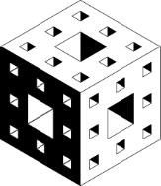
Rekurzija
Šta je rekurzija?
Notes:
Prvi video lekcije Rekurzija; kao sto i sam naslov kaze: sta je to rekurzija I sta je sve potrebno da bi neki problem mogli da resimo rekurzivnom metodom.
Ideju / Teorijsku pricu cemo demonstrirati kroz primer Faktorijela (koji nije toliko reprezentativni primer)

Slide 2
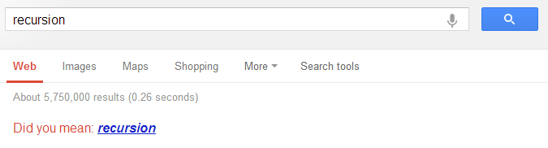
Šta je rekurzija?
Osnovna ideja: Rekurzija predstavlja metod u kome rešenje polaznog problema nalazimo koristeći rešenja podproblema iste strukture - jednostavnije instance istog problema.
Ovo je inače poznatiji pristup pri rešavanju problema i sreće se u velikom broju metoda (dinamičko programiranje, podeli pa vladaj...).
Notes:
Elegantna rešenja za nešto što izgleda dosta komplikovano.
Priču o rekurziji ćemo uvesti preko primera faktorijela.
Google-ova definicija rekurzije (slicno kao I umnogim recnicima)

Slide 3
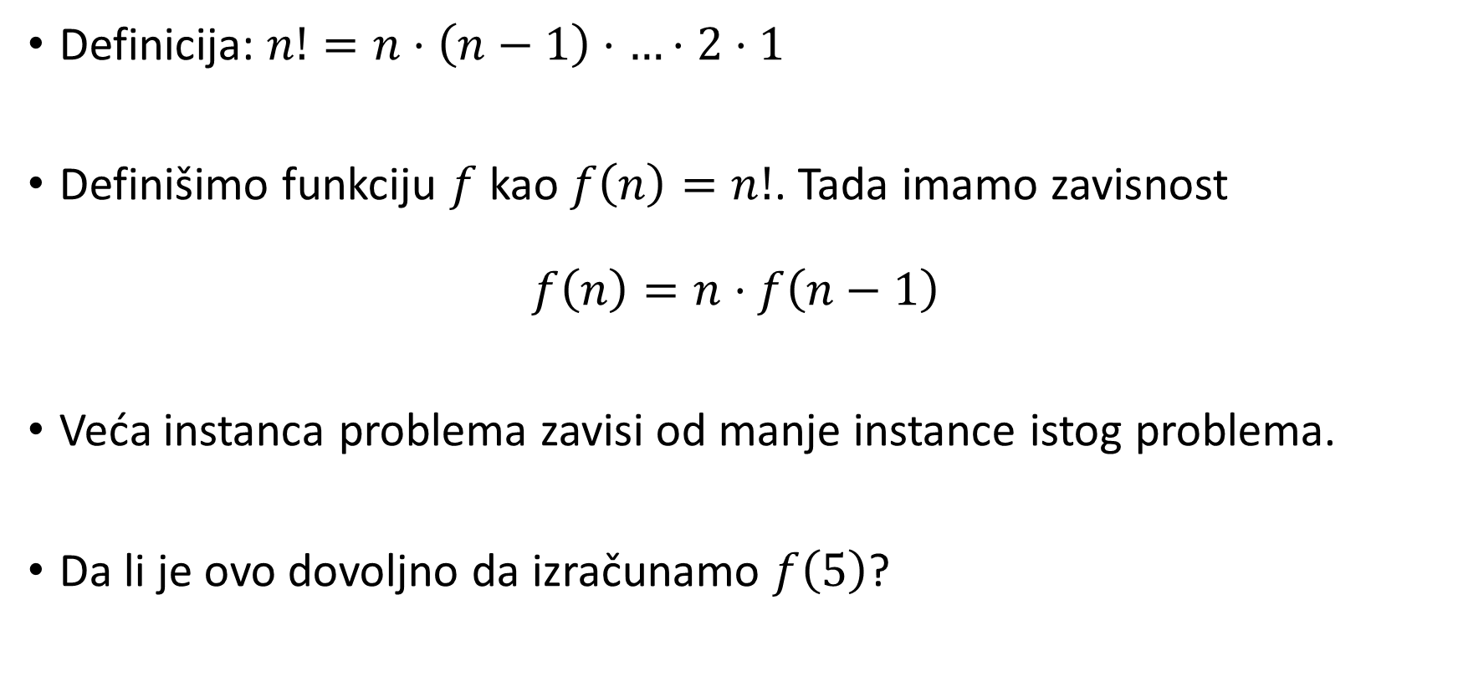
Faktorijel
Definicija: $n!=n⋅\left(n−1\right)⋅…⋅2⋅1$
Definišimo funkciju $f$ kao $f\left(n\right)=n!$. Tada imamo zavisnost
$$f\left(n\right)=n⋅f\left(n−1\right)$$
Veća instanca problema zavisi od manje instance istog problema.
Da li je ovo dovoljno da izračunamo $f\left(5\right)$?

Slide 4
Faktorijel
5! = 5 · 4!
4! = 4 · 3!
3! = 3 · 2!
2! = 2 · 1!
1! = 1

Slide 5
Rekurzija
Svako rešenje rekurizvnog problema se sastoji od dva glavna dela:
Bazni slučaj(evi) - rešenja trivijalnih instanci problema
Rekurzivni slučajevi - zavisnost rešenja problema od rešenja manjih instanci
Definicija Rekurzija predstavlja metod u kome rešenje polaznog problema nalazimo koristeći rešenja podproblema iste strukture - jednostavnije instance istog problema.

Slide 6
Pseudo kod primera Faktorijel
Integer Faktorijel(Integer n)
begin
if (n == 1) then
return 1;
return (n * Faktorijel(n – 1));
end;
Integer tmp = Faktorijel(n – 1);
return (n * tmp);

Slide 7
Često postavljana pitanja
Funckija nije završila sa radom i ja ne mogu ponovo da je pozovem?
Ukoliko funkcija pozove samu sebe, dobiću beskonačnu petlju?
Kako da odredim koji su mi bazni slučajevi potrebni ili mi možda neki nedostaje?
Notes:
Prica o masini

